Slide 1
青
册
的
纪
春
念
i
i
n
s
M
s
G

Slide 2
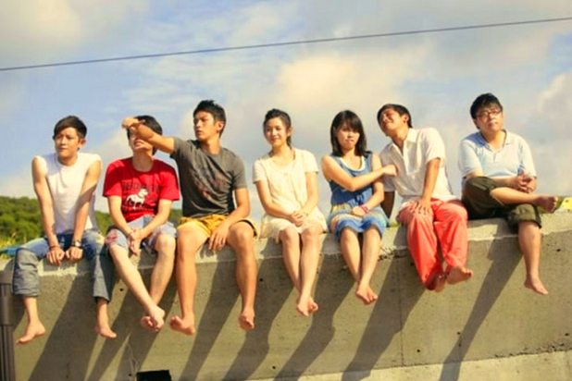
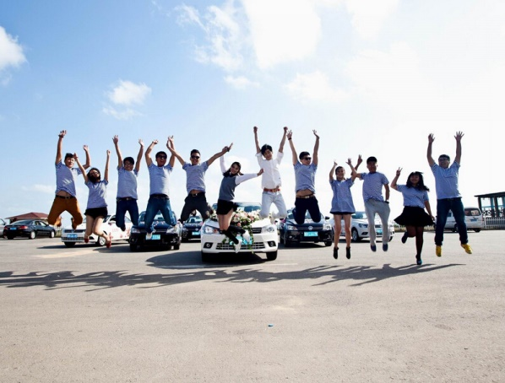
青春·这是一个多么美好的字眼，
就像是早晨的太阳。

Slide 3
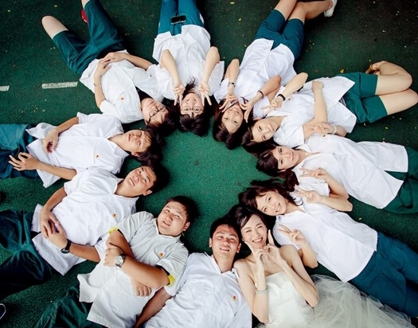
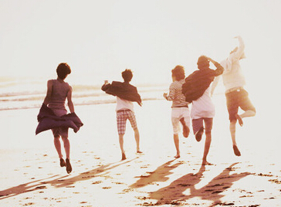
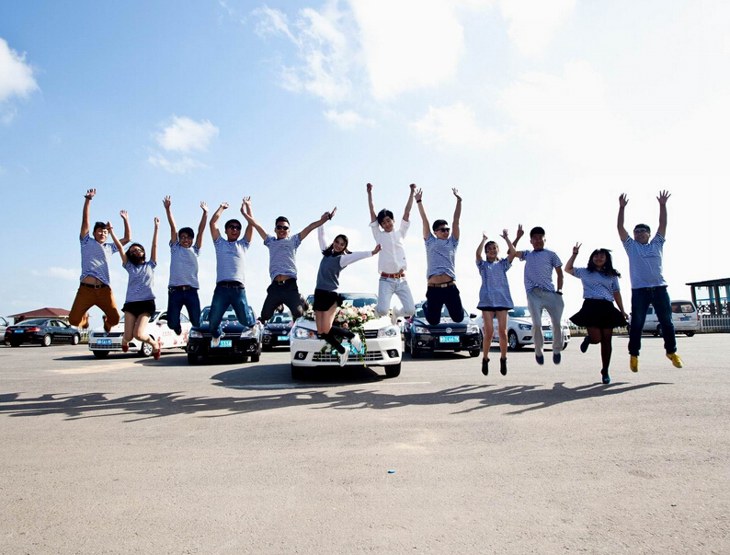
她容光焕发，灿烂耀眼，所有的阴郁和灰暗都遭到她的驱逐。

Slide 4
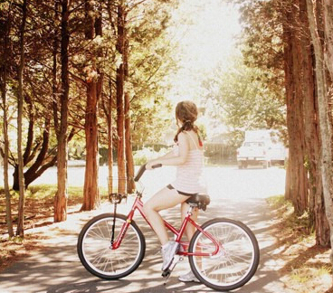
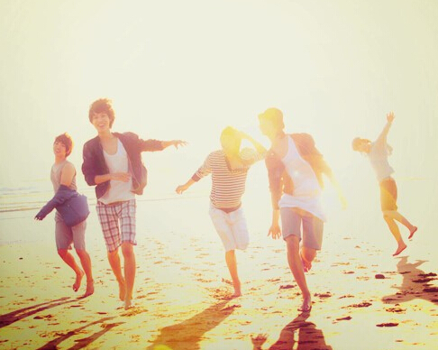
就像是是蓬蓬勃勃的生机，是不会泯灭的希望，是一往无前的勇敢，是生命中最辉煌的色彩……

Slide 5
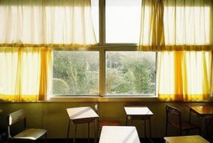
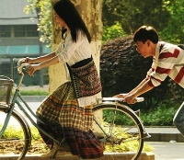
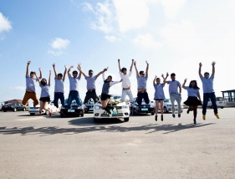
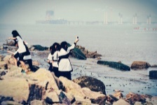
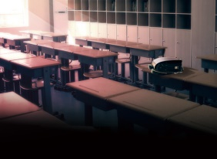
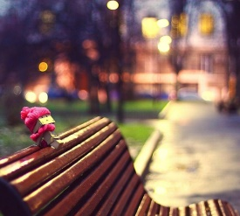
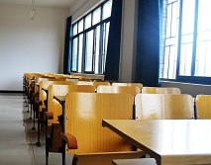
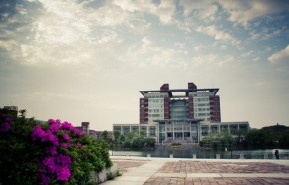
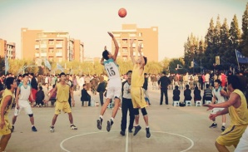
因为青春，我们用力深呼吸，
用力作梦。

Slide 6
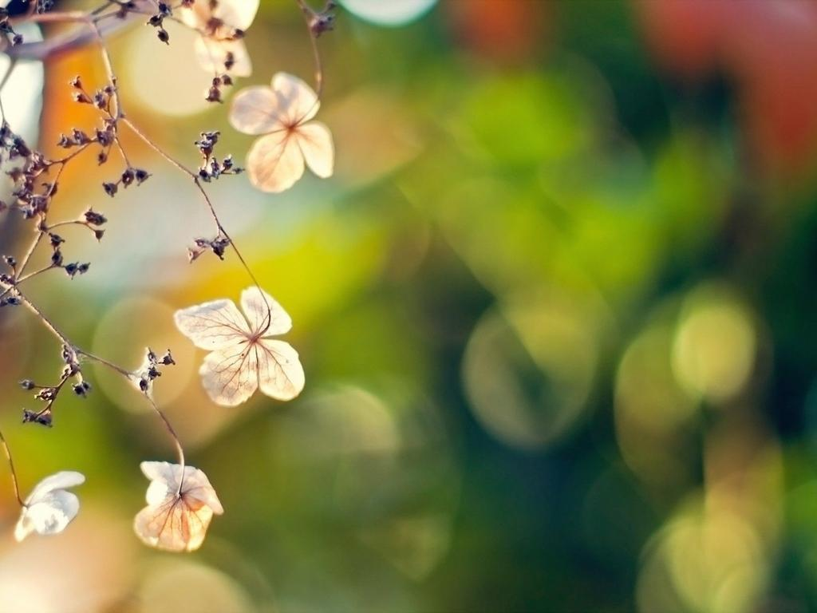
因为青春，我们不怕失败，努力往前飞

Slide 7
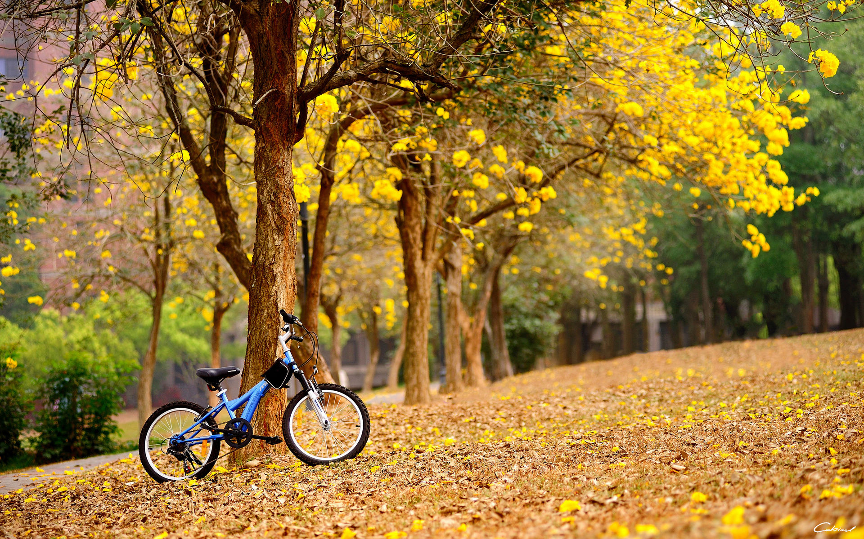
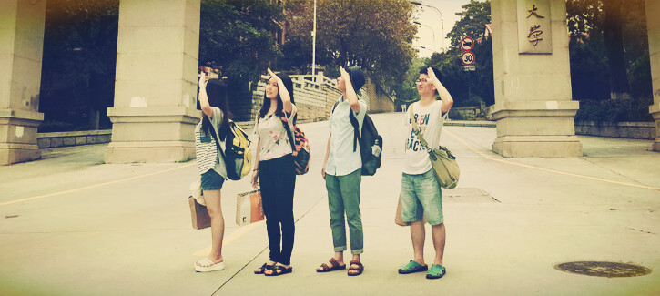
因为青春，我们有用不完的精力。

Slide 8
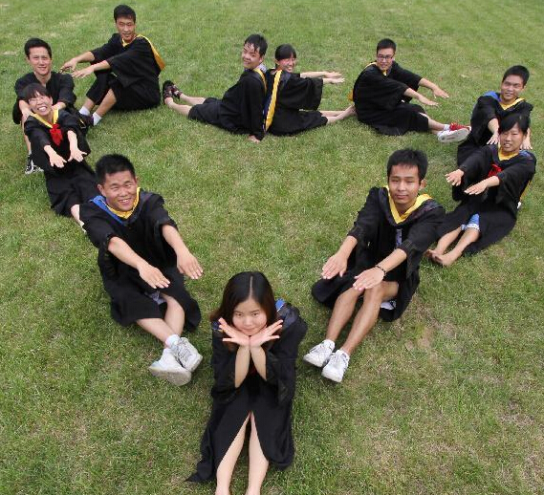
因为青春，我们约定制造共同的回忆，镶在青春纪念册。

Slide 9
青
册
的
纪
春
念
Thank You

Slide 10
更多精品PPT资源尽在
www.qeeho.com
Notes:
模板来自于 http://www.ypppt.com

